Slide 1
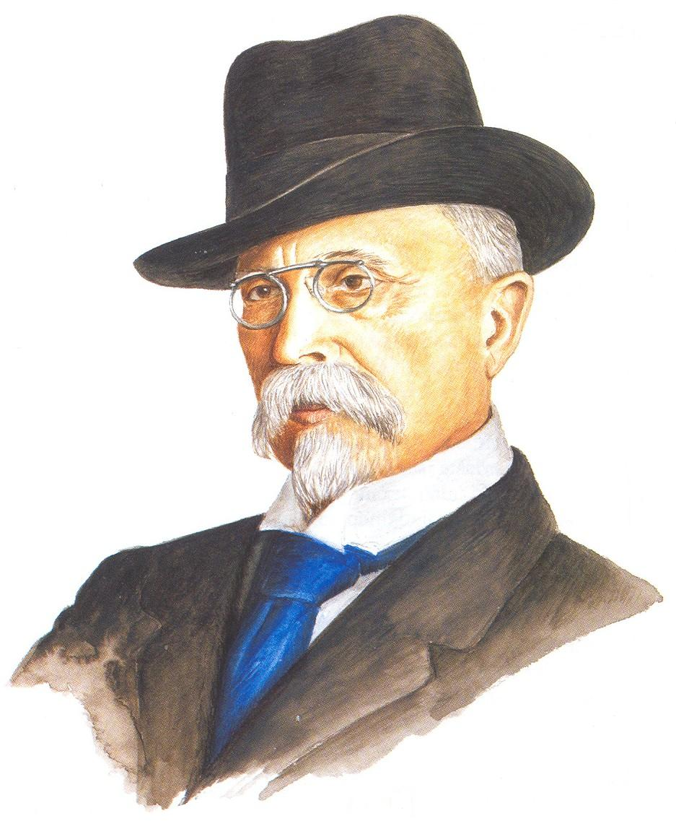

Tomáš Garrigue Masaryk
Juraj Kekelák VIII.B

Slide 2
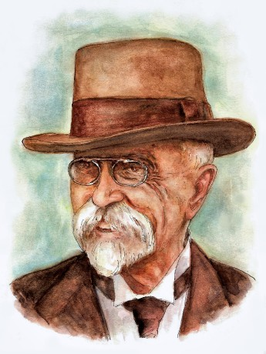
Životopis:
Narodenie: 7. marca 1850 v Hodoníně
Úmrtie: † 14. september 1937, Lány
Tomáš Garrigue Masaryk bol český filozof, sociológ, pedagóg, politik, štátnik a novinár, prvý prezident ČSR (1918 – 1935), poslanec rakúskeho ríšskeho snemu.

Slide 3
Vzdelanie:
Základná škola v Hodoníně
Krátke štúdium na strednej škole v Hustopeči
Štúdium na gymnáziu v Brne a potom na gymnáziu vo Viedni kde v roku 1872 zmaturoval.
Potom študoval filozofiu na Viedenskej univerzite, ktorú absolvoval s doktorátom v roku 1876 (Dizertačná práca: O podstate duše u Platona).

Slide 4
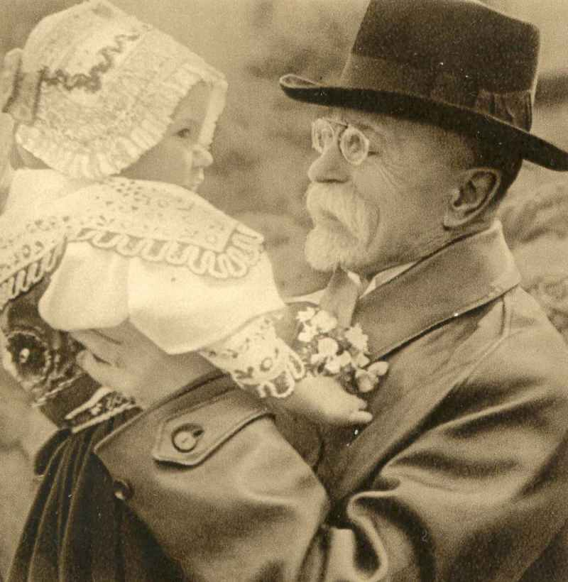
Profesie: zámočník
učiteľ
vedec
profesor UK
V roku 1882 prednášal filozofiu na Karlovej univerzite v Prahe. Písal a vydával diela z dejín filozofie, logiky, sociológie, etiky, estetiky a dejín kultúry.

Slide 5
Diela:
Theorie dějin podle zásad T. H. Bucklea (1883)
Blaise Pascal a Humeova skepse (1884)
Konkretná logika (1885)
Česká otázka (1895)
Naše nynější krise (1895)
Karel Havlíček (1896)
Moderní člověk a náboženství (1896)
Otázka sociální (1898)
Ideály humanitní (1901)
Palackého idea národa českého (1912)
Spomienky (1917)
Rusko a Evropa (2 zv. 1919 – 1921)
Nová Evropa (1920)
Světová revoluce (1925)
Cesta demokracie (1933 – 1936)

Slide 6
V máji 1918 sa podieľal na príprave Pittsburskej dohody medzi českými a slovenskými krajanskými organizáciami v Spojených štátoch a stal sa jedným z jej signatárov. 14. októbra sa stal predsedom dočasnej česko-slovenskej vlády v Paríži a 18. októbra vydal vo Washingtone Vyhlásenie o nezávislosti Česko-Slovenska, v ktorom deklaroval vytvorenie samostatného, demokratického česko-slovenského štátu. 14. novembra 1918 ho Revolučné národné zhromaždenie (česko-slovenský parlament) zvolilo za prezidenta, ale až 20. decembra 1918 sa vrátil z emigrácie do Čiech. 21. decembra pricestoval do Prahy a 22. decembra 1918 prečítal členom vlády svoje prvé prezidentské posolstvo.
V dobe od roku 1914 do roku 1937 bol Masaryk celkom sedemnásťkrát navrhnutý na ocenenie Nobelovou cenou za mier.
V roku 1924 vydal svoje pamäti o zahraničnom odboji nazvané Světová revoluce. V rokoch 1920, 1927 a 1934 ho parlament opätovne zvolil za prezidenta, ale 14. decembra 1935 odstúpil zo zdravotných dôvodov. Zostal žiť na zámku v Lánoch, kde i o necelé dva roky neskôr, v septembri 1937, zomrel.

Slide 7
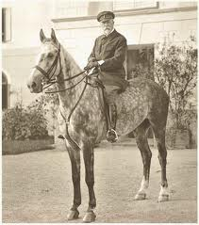
Ďakujem za pozornosť

